Slide 1

捷普-XRay计数项目方案
www.smartmore.com

Slide 2
Contents(目录)
Customer Requirements （客户需求） 3-5
Appearance of machine（设备外观） 6-7
Action introduction （动作介绍） 8-11
Process and equipment efficiency（工艺和设备效率） 12

Slide 3
客户需求-1
主要技术要求：
适用物料：7'、13'
X-ray上料仓capacity：≥150 reels（采用料车的方式，13’及以上容量＞100reels, 7’容量＞200reels）
Couting准确率：＞99.9%
Downtime: ＜30min/天（以20h/天计算）
分拣C/T: ≤5 s/reel （以20h/天计算，此处识别哪些需要counting+labeling,哪些只需要labeling）
X-ray C/T: ≤12 s/reel（以20h/天计算，UPH：＞6000 reels/天）
Labeling C/T: ≤5 s/reel（以20h/天计算，UPH：＞14400 reels/天，贴QTY label）
其他要求：
1. PASS 物料出口保留输送带传送选项；
2. 不同PASS 及 NG料盘出口要有报警提醒--”物料已满“；
3.x-ray及labeling machine需与SAP对接，以获取数据
4. 打印和粘贴数量LABEL 环节保留“跳过LABEL 打印和粘贴”选项
5.与E-drawer系统对接 ；
6.满足EHS要求

Slide 4
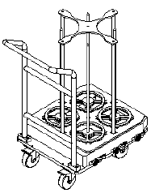
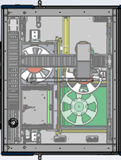
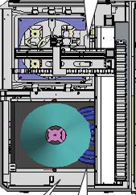
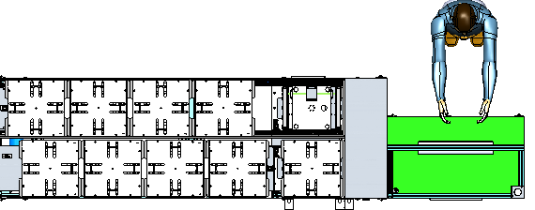
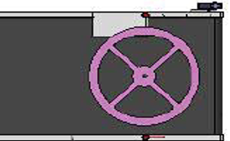
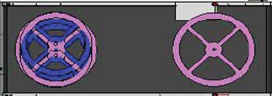
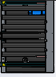
客户需求-2
E-drawer
1.上料机
2.Online X-ray
3.Labeling machine
Labeling machine
OK
OK
MSD
NG
NG
Feeder room
Scanning GRN是否大于5次
当E-draw存满后从该出口流出
员工上料
Scanning GRN
Cycle≥5次
Online X-ray
Auto labeling
E-drawer
MSD
Cycle＜5次
stockroom

Slide 5
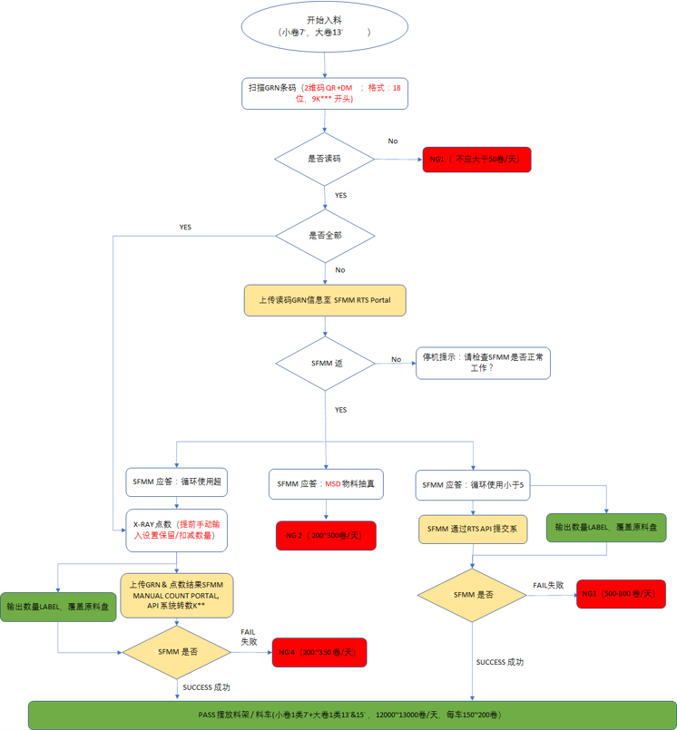
客户需求-2
NO. | Projects | Description | QTY | 备注
1 | 上料机 | 上料/缓存 | 1
2 | Online x-ray | Auto counting | 1
3 | Labeling machine | 用于贴数量标签 | 1
4 | Conveyor | 物料传输及分流 | 1

Slide 6
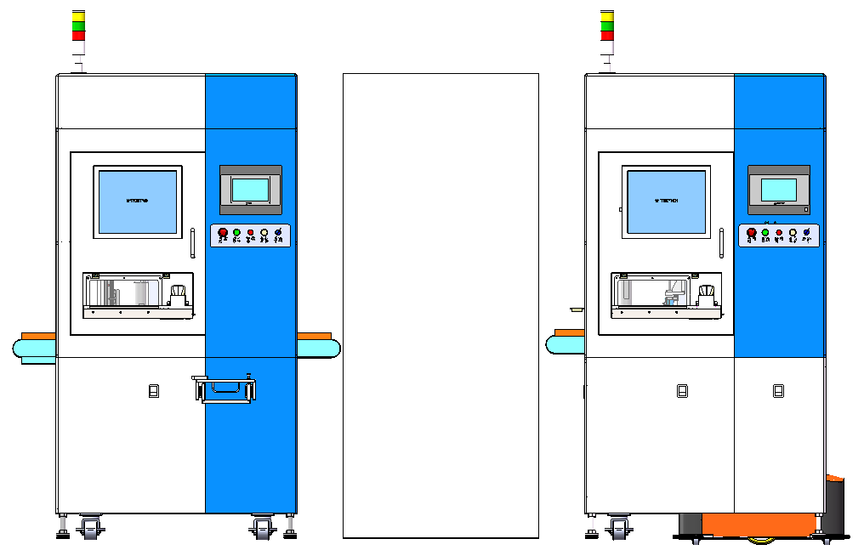
设备外观
Labeling machine
Online X-ray
上料机
产品入料方向
主视图
侧视图

Slide 7
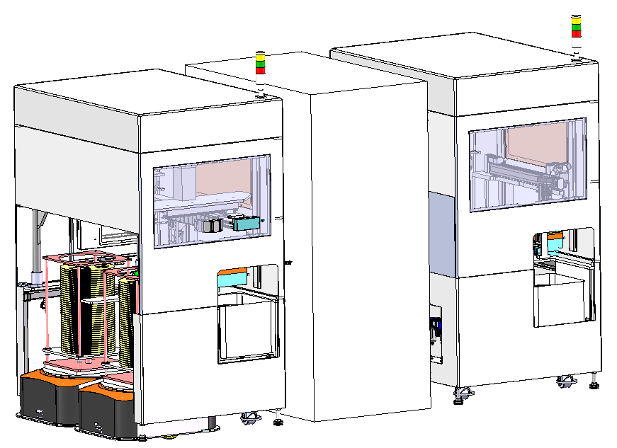
设备外观
Online X-ray
Labeling machine
上料机
产品入料方向
2050mm
2700mm+（Online X-ray）
1450mm
侧视图

Slide 8
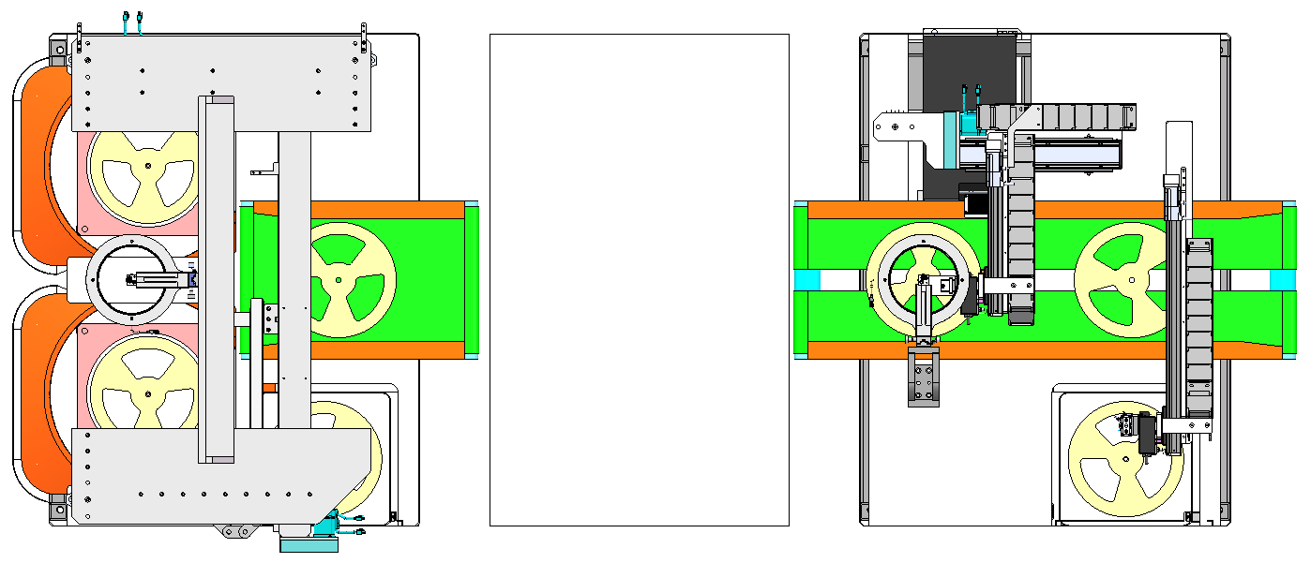
设备动作说明-1
动作组成：
上料机
Online X-ray
Labeling machine
Labeling machine
产品入料方向
上料机
Online X-ray

Slide 9
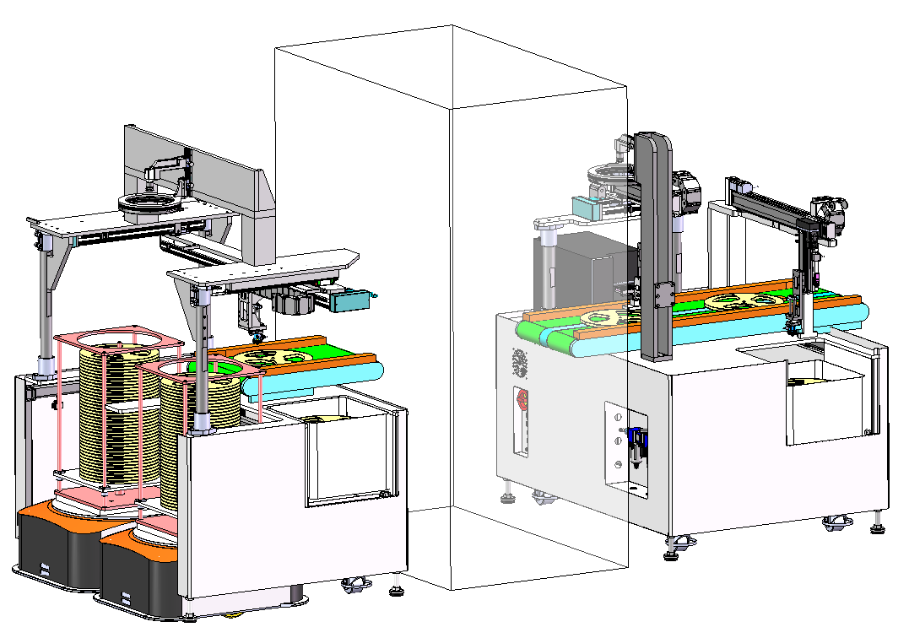
设备动作说明-2
上料机
Online X-ray
Labeling machine
动作组成：
上料机
Online X-ray
Labeling machine
产品入料方向

Slide 10
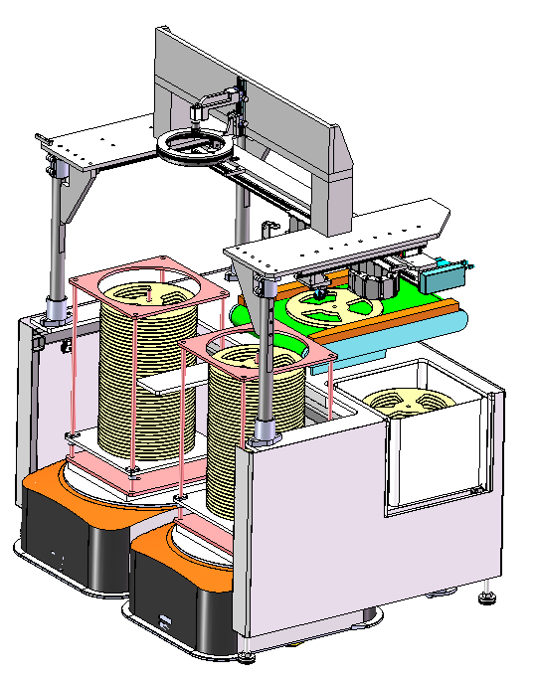
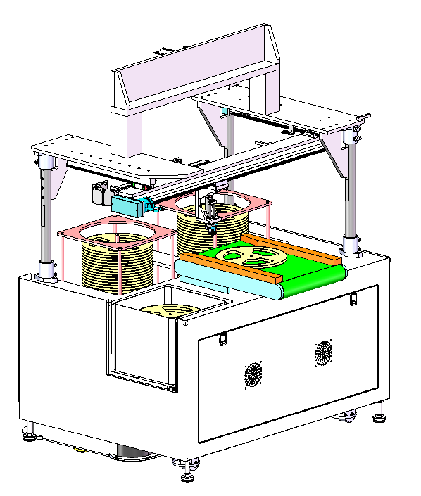
设备动作说明-上料机
动作组成：
AGV上料
扫描GRN
机械手取料机构
流水线送料
MSD暂存工位
扫描GRN
机械手下料
机械手下料
AGV上料-1
AGV上料-2
MSD暂存工位
MSD暂存工位
流水线送料

Slide 11
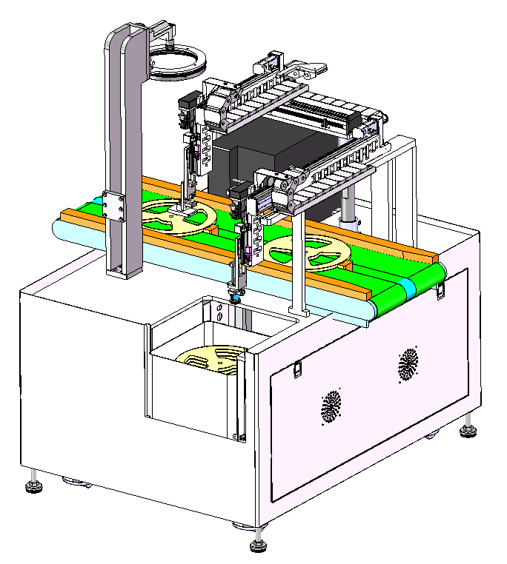
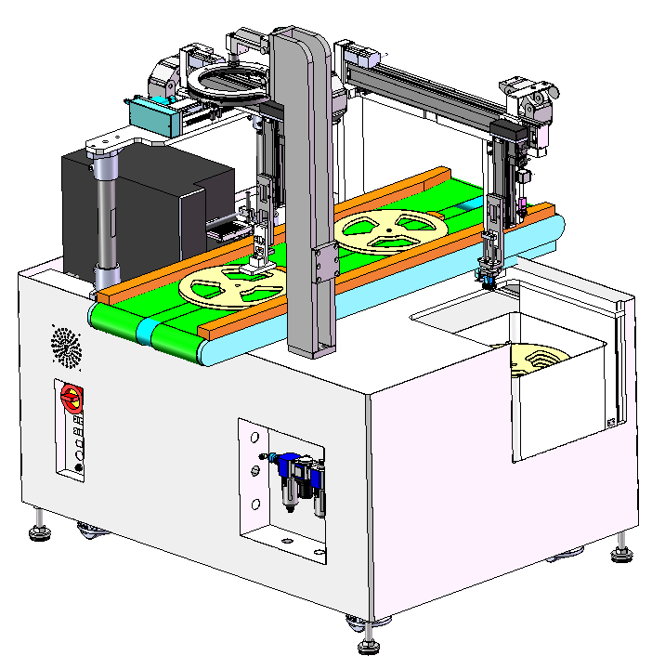
设备动作说明-Labeling machine
相机拍照工位
打印机组件
动作组成：
打印机组件
相机拍照
料盘阻挡定位
机械手取料贴合
NG料盘下料机械手
NG下料暂存工位
传送流水线
打印机组件
相机拍照工位
NG料盘下料机械手
机械手取标、贴标
传送流水线
料盘阻挡定位
流水线送料
NG暂存工位
料盘阻挡定位
NG暂存工位

Slide 12
工艺和设备效率
NG
下料到MSD暂存位
AGV上料
扫描GRN
OK
下料到流水线
Online X-ray
产品流入下工位
机械手取标贴合
打印机打印标签
相机拍照
料盘阻挡定位
流至下料流水线
NG
机械手下料到NG暂存位
产品阻挡定位
OK
流入流水线
流入E-drawer

Slide 13
谢谢
www.smartmore.com

